Slide 1

Бенуж Андрей Александрович
Обеспечение экологической безопасности строительства по международному стандарту BREEAM в России

Slide 2
Национальные стандарты экологического строительства

Slide 3
Рейтинг стран мира по продолжительности жизни населения
МЕСТО | СТРАНА | ПРОДОЛЖИТЕЛЬНОСТЬ ЖИЗНИ (ЛЕТ) | ЭКОЛОГИЧЕСКИЙ СТАНДАРТ
2 | Япония | 83.5 | CASBEE
8 | Австралия | 82.4 | Green Star
10 | Франция | 82.2 | HQE
21 | Германия | 80.9 | DGNB
27 | Великобритания | 80.7 | BREEAM
116 | Россия | 70.1 | НЕТ
http://gtmarket.ru/ratings/life-expectancy-index/life-expectancy-index-info

Slide 4
BREEAM – BRE Environmental Assessment Method «Экологический метод оценки строительного исследовательского института», Великобритания

Slide 5
LEED – The Leadership in Energy & Environmental Design «Руководство в энергетическом и экологическом проектировании», США

Slide 6
DGNB – Deutsche Gesellschaft für Nachhaltiges Bauen «Немецкий совет по устойчивому строительству», Германия

Slide 7
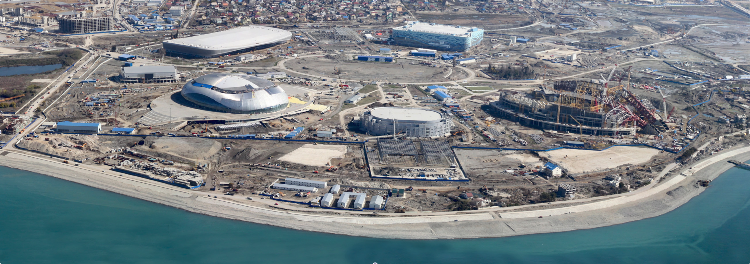

Slide 8
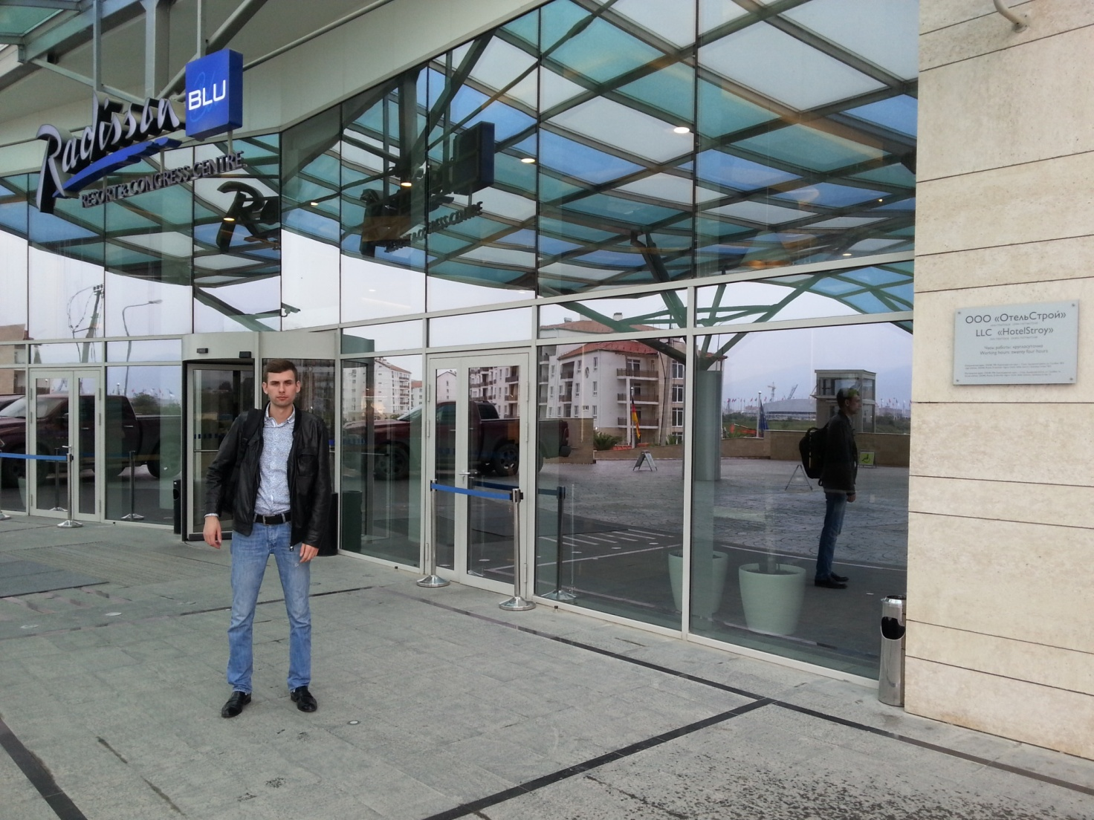
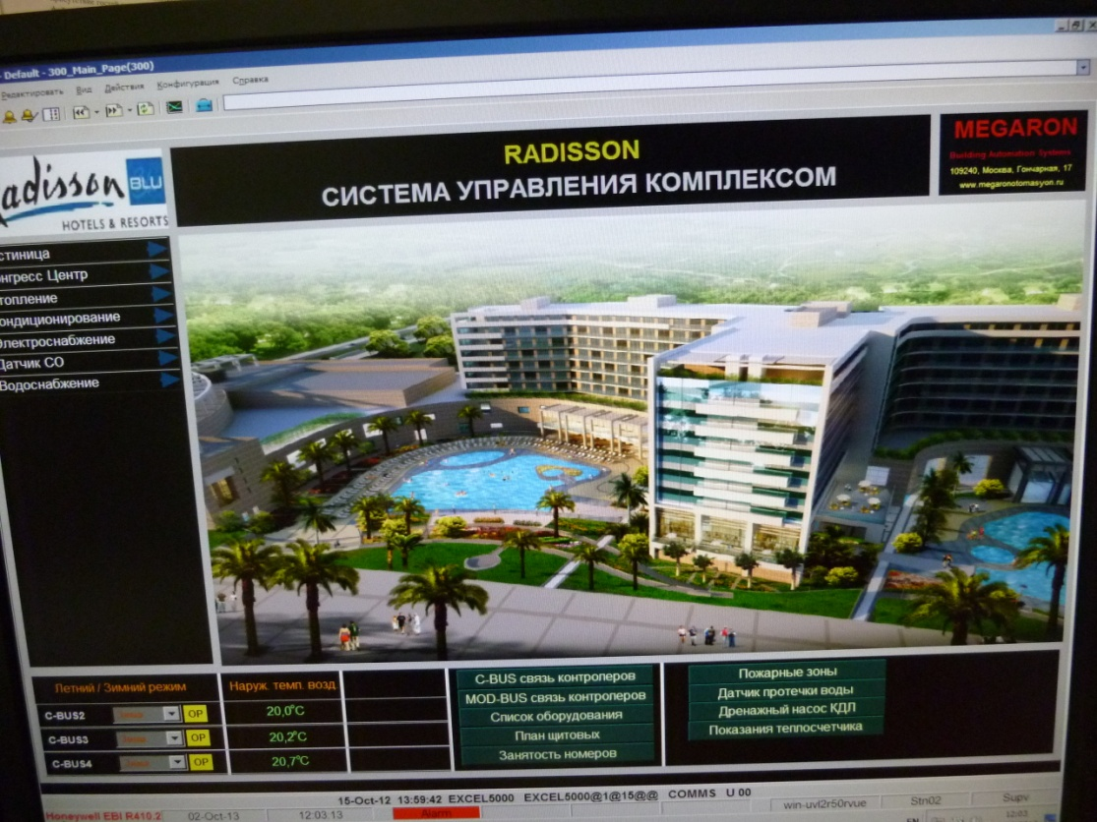
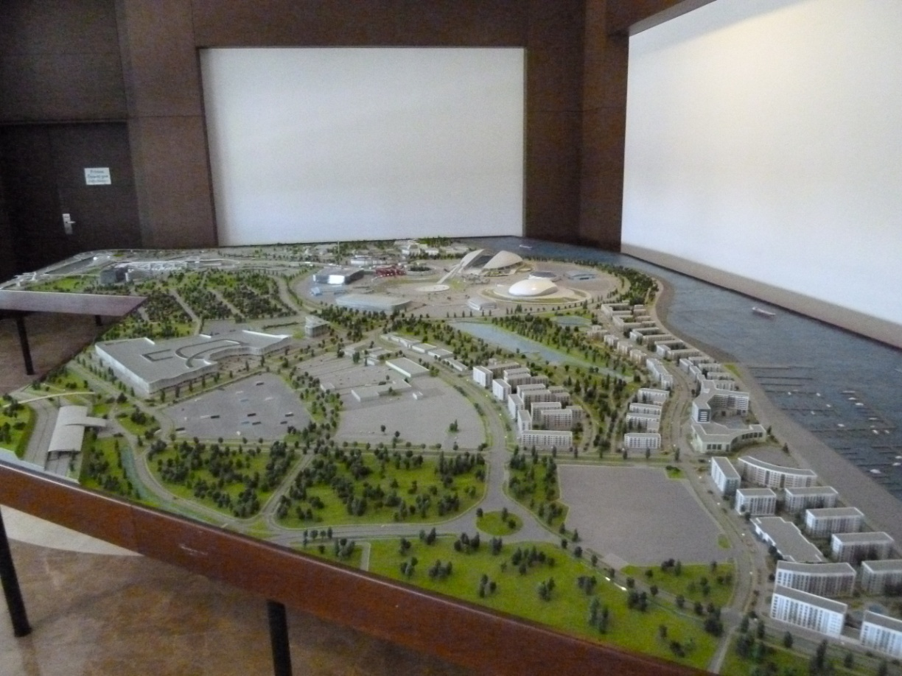
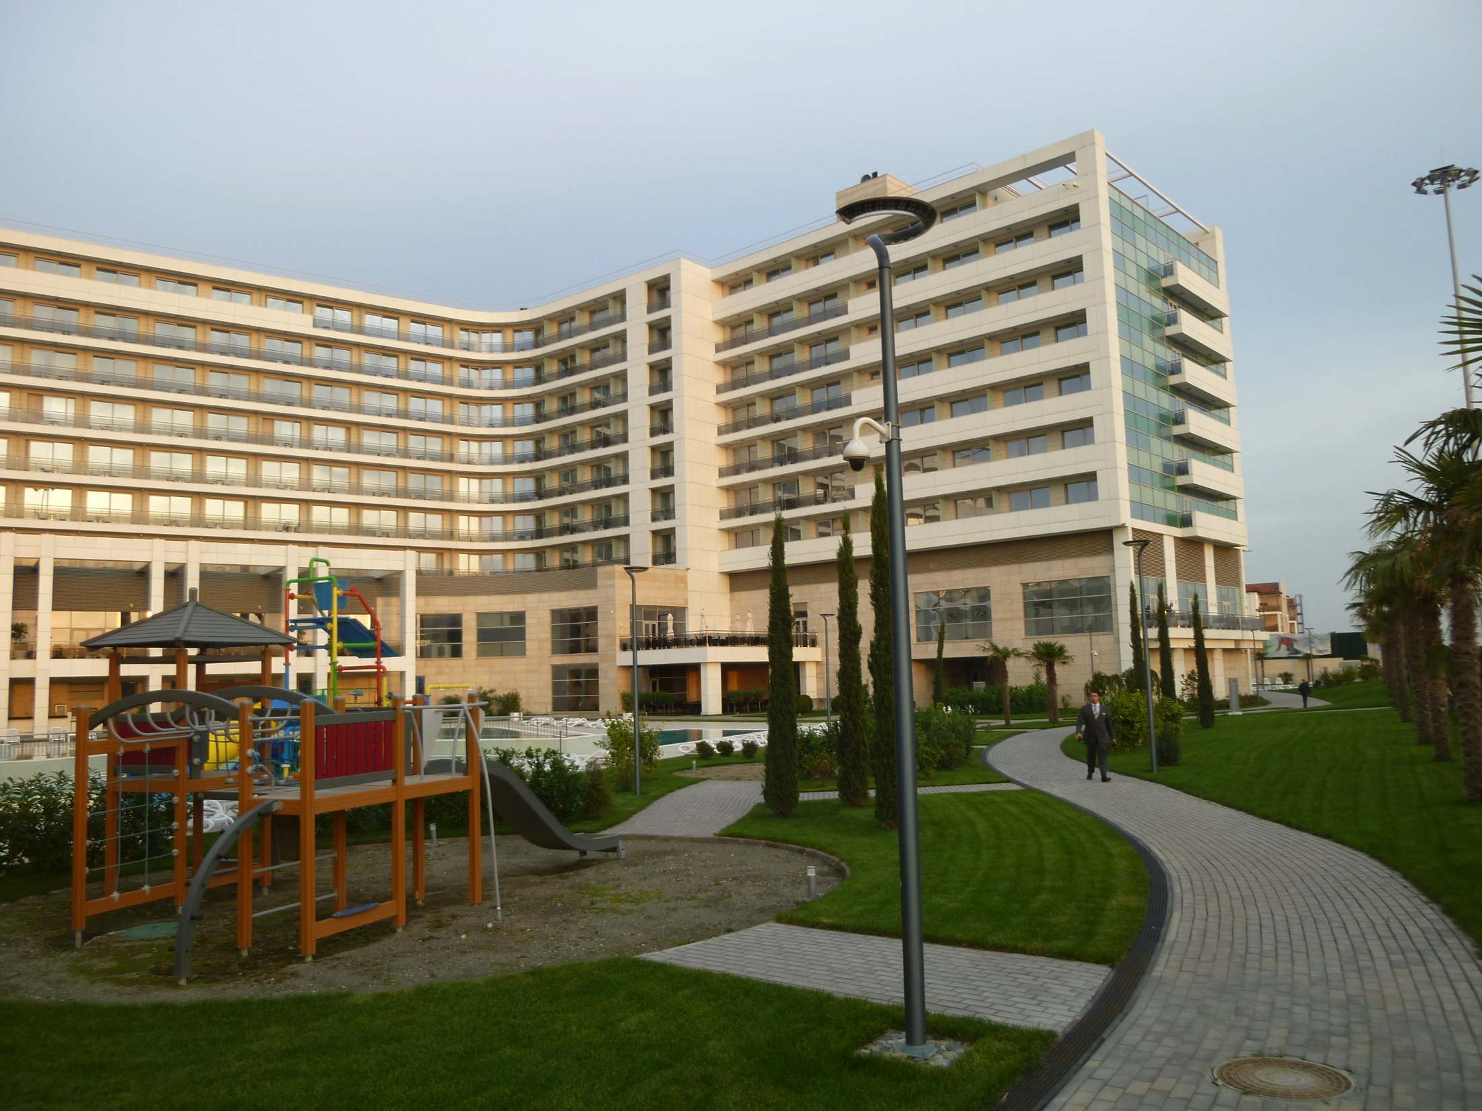
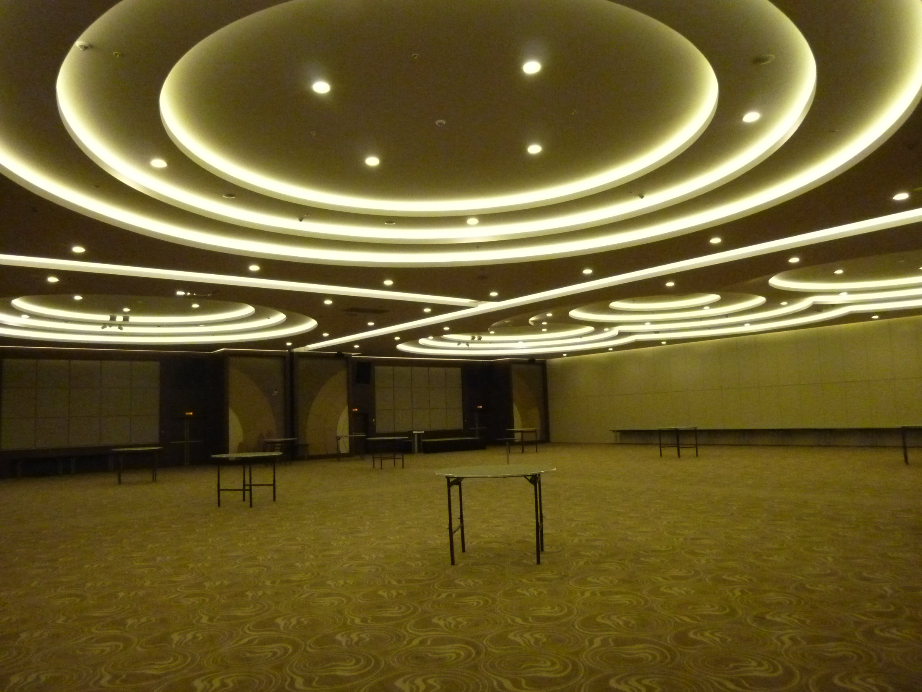
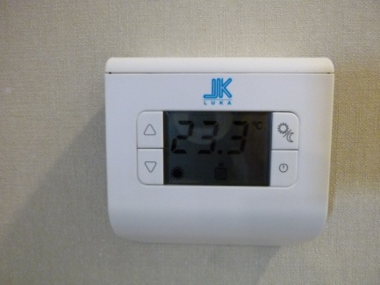
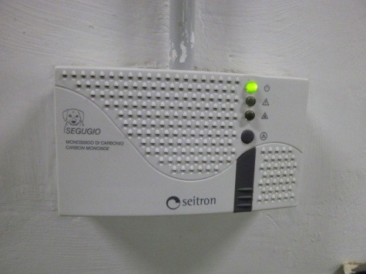
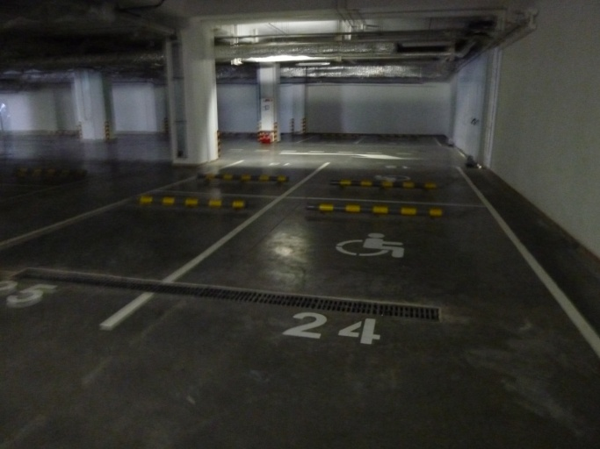
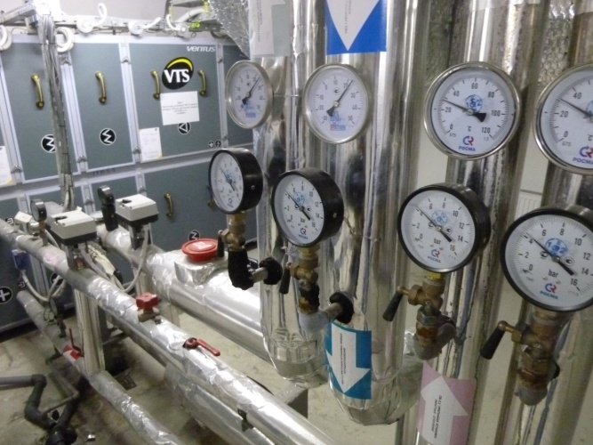

Slide 9
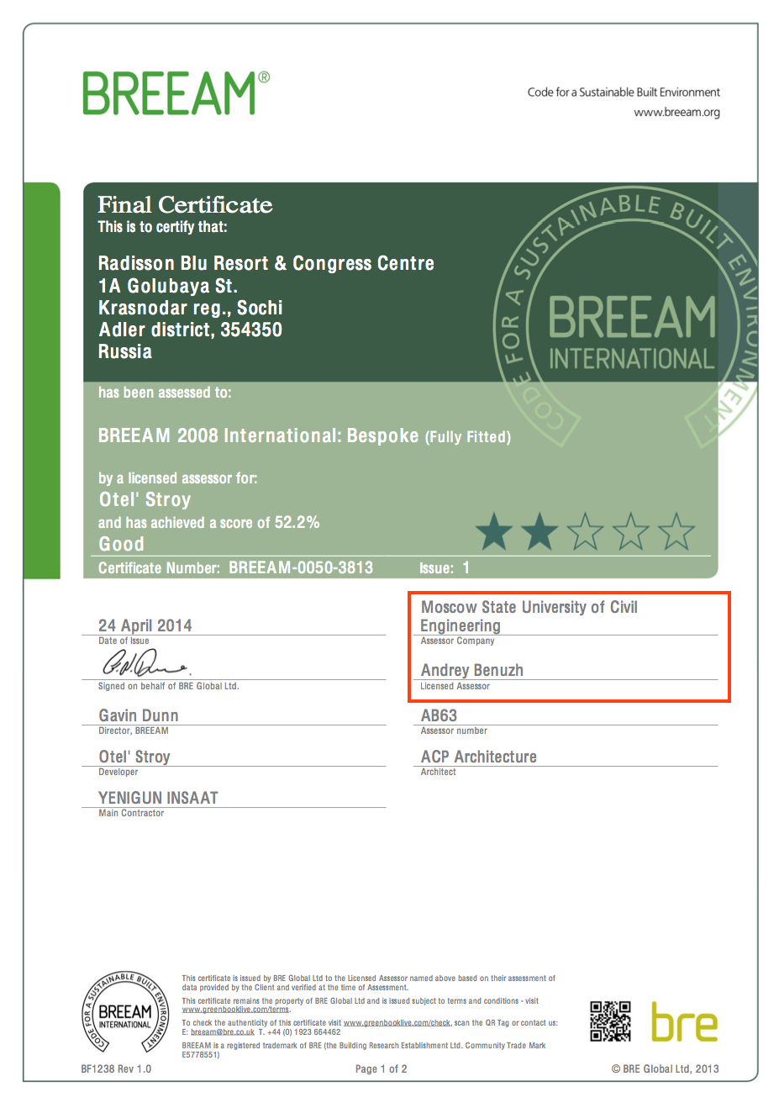
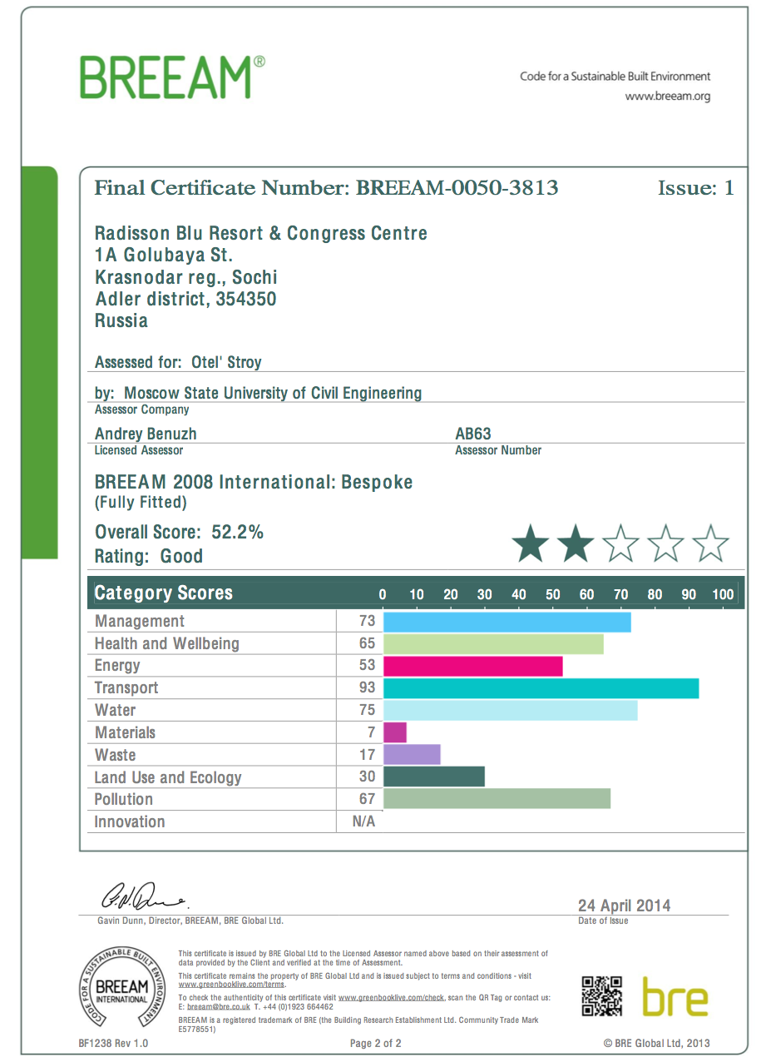
Первый Российский сертификат BREEAM

Slide 10
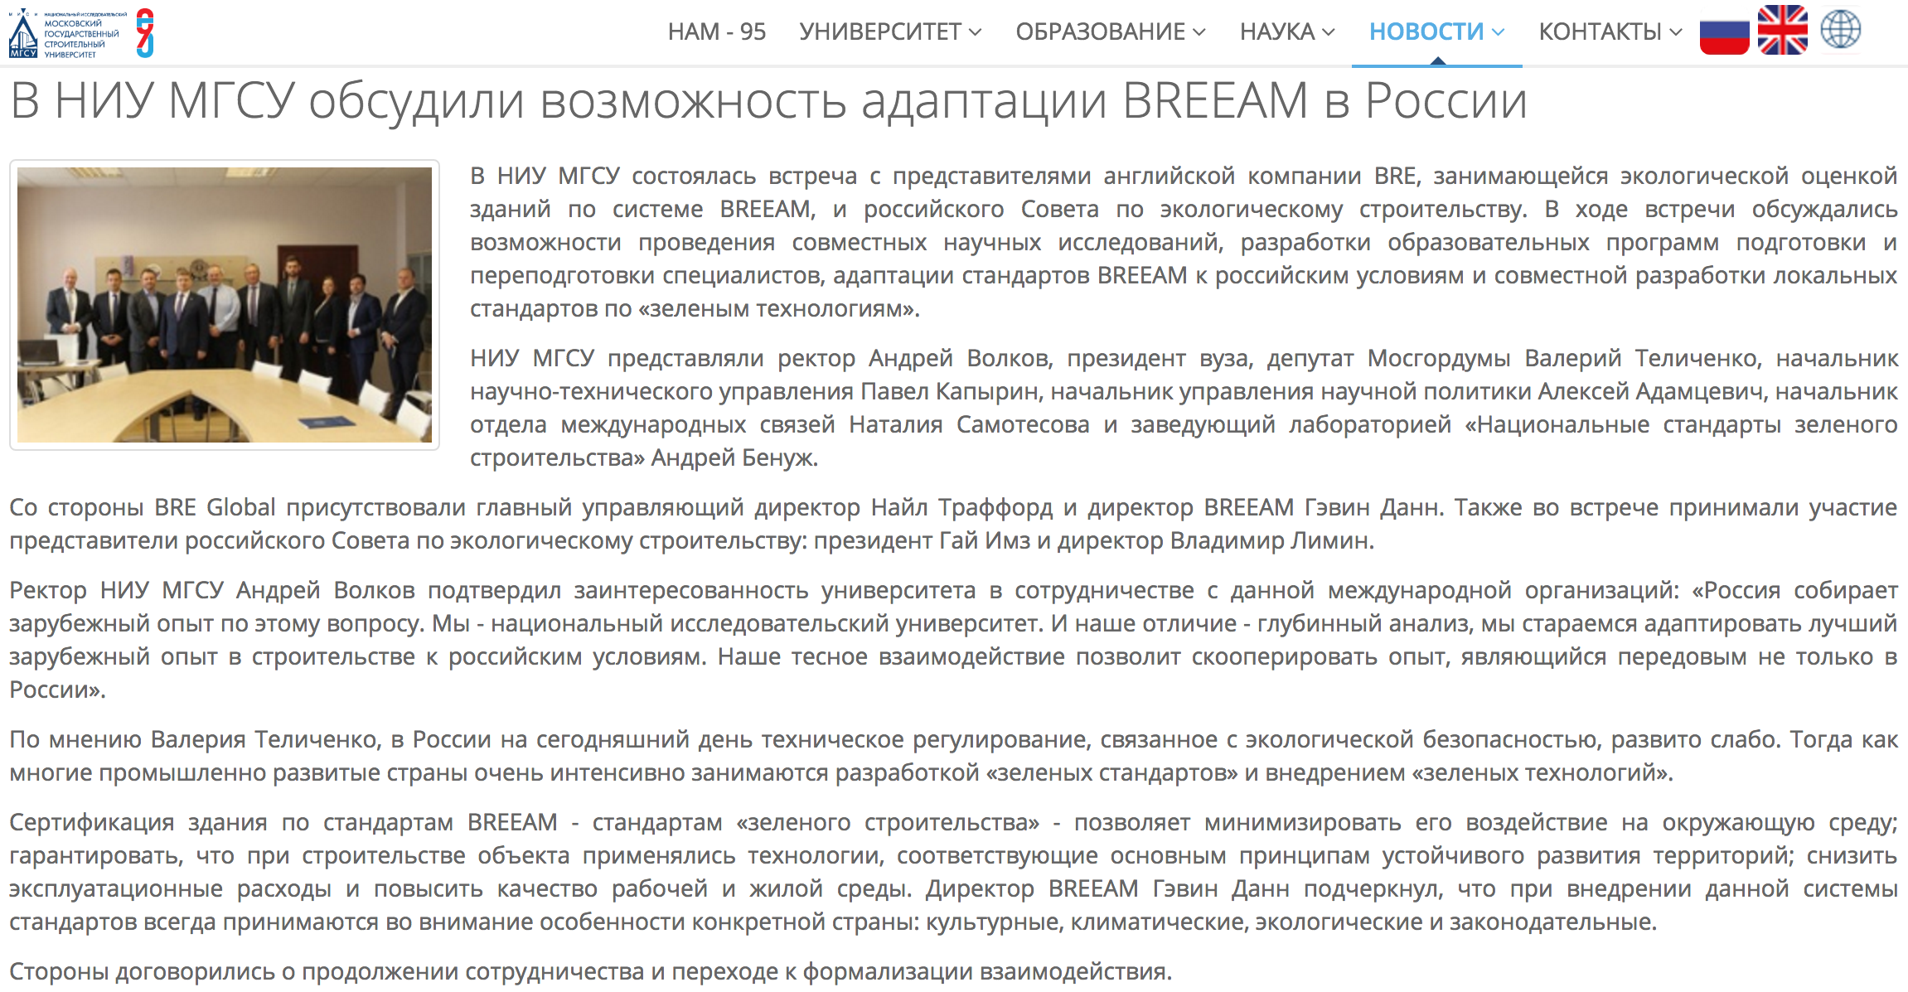
Источник: http://mgsu.ru/news/Universitet/VNIUMGSUobsudilivozmozhnostadaptatsiivRossiimezhdunarodnoysistemyekologicheskoyotsenkizdaniyBREEAM/?sphrase_id=517695
Notes:
Первая встреча руководителей организаций

Slide 11
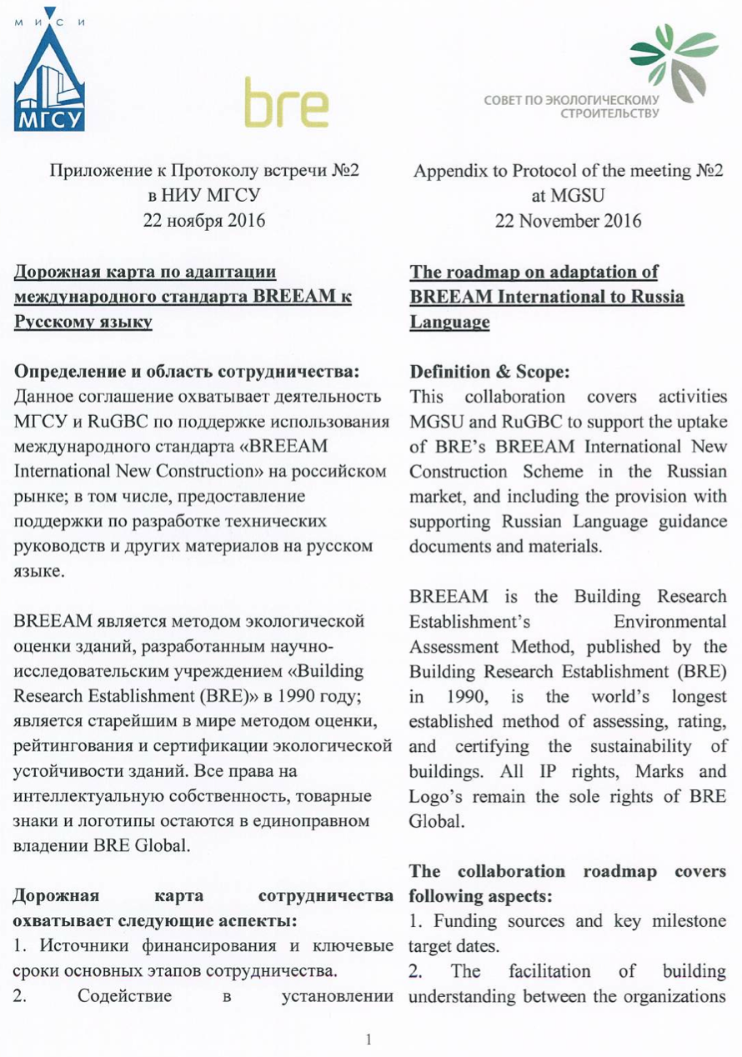
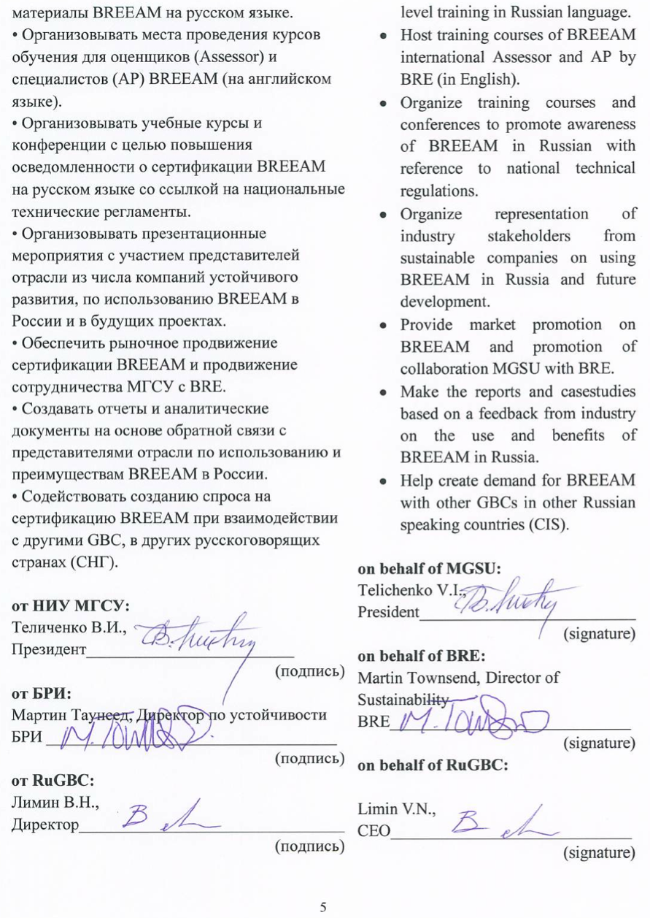
Notes:
Дорожная карта по адаптации BREEAM в России, подписанная после второй встречи в НИУ МГСУ

Slide 12
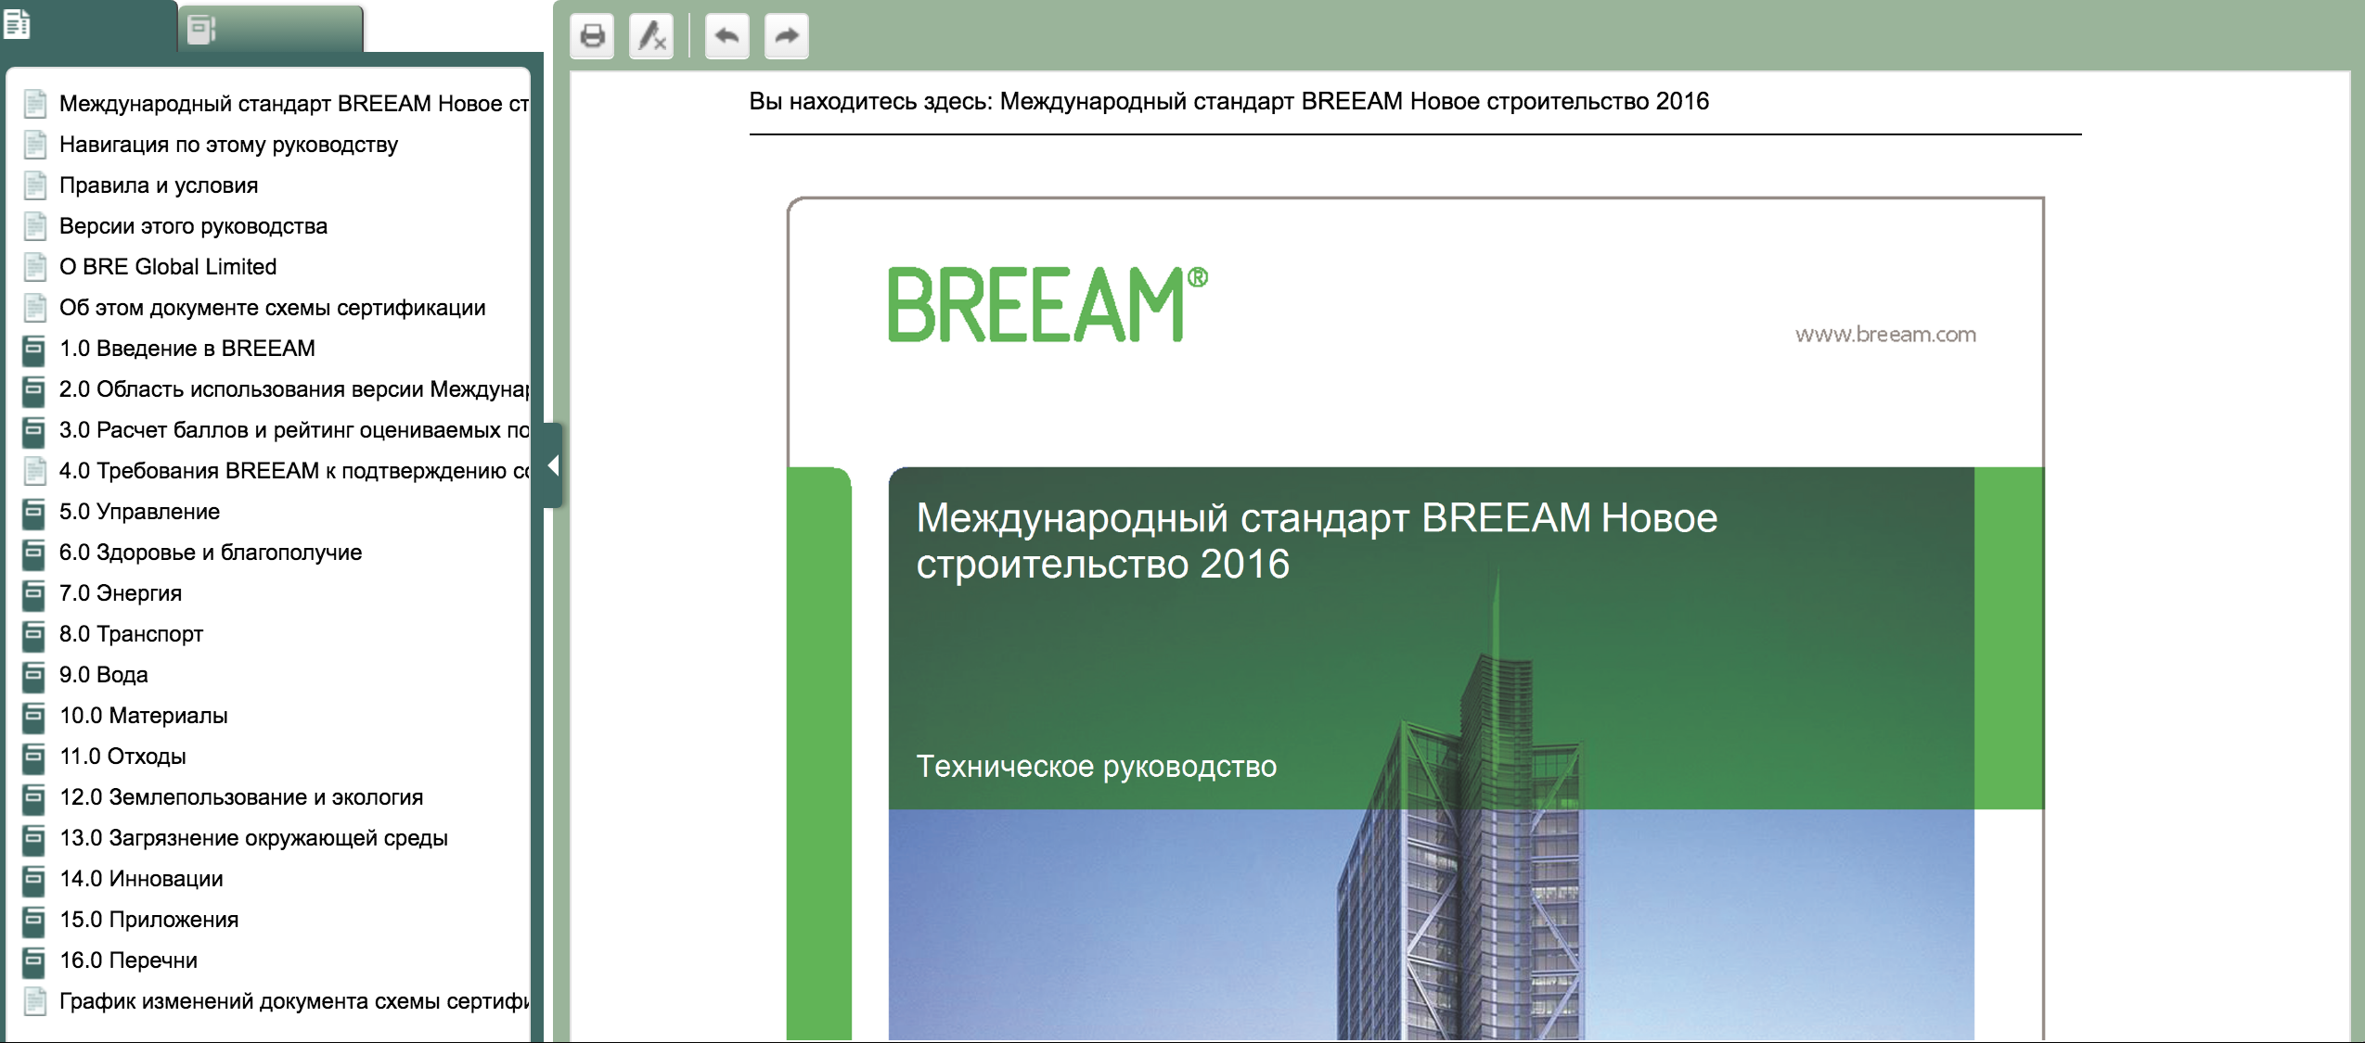

Slide 13
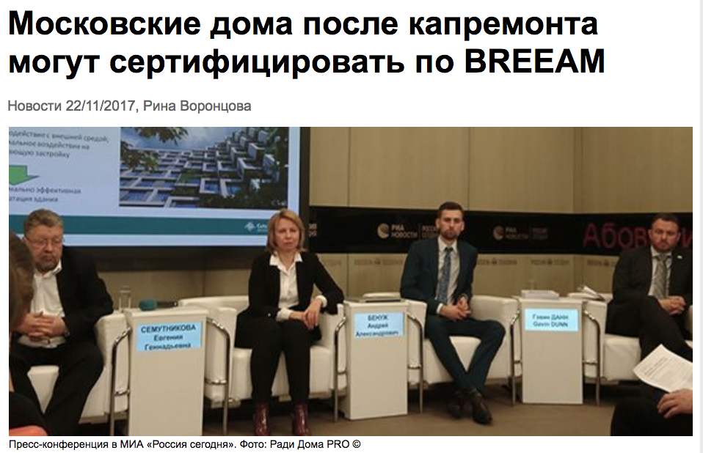
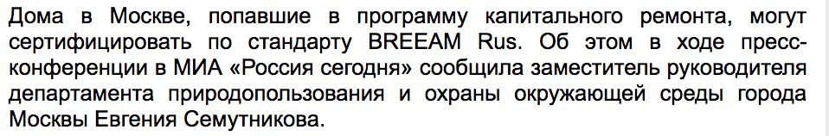
http://www.radidomapro.ru/ryedktzij/green/green/moskovskie-doma-posle-kapremonta-mogut-sertifitzir-61086

